Slide 1
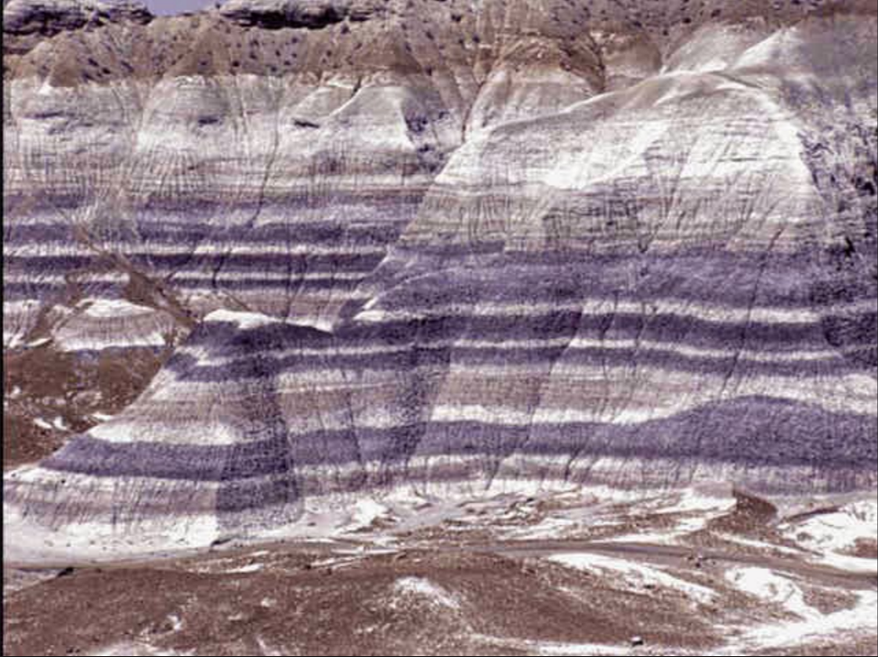
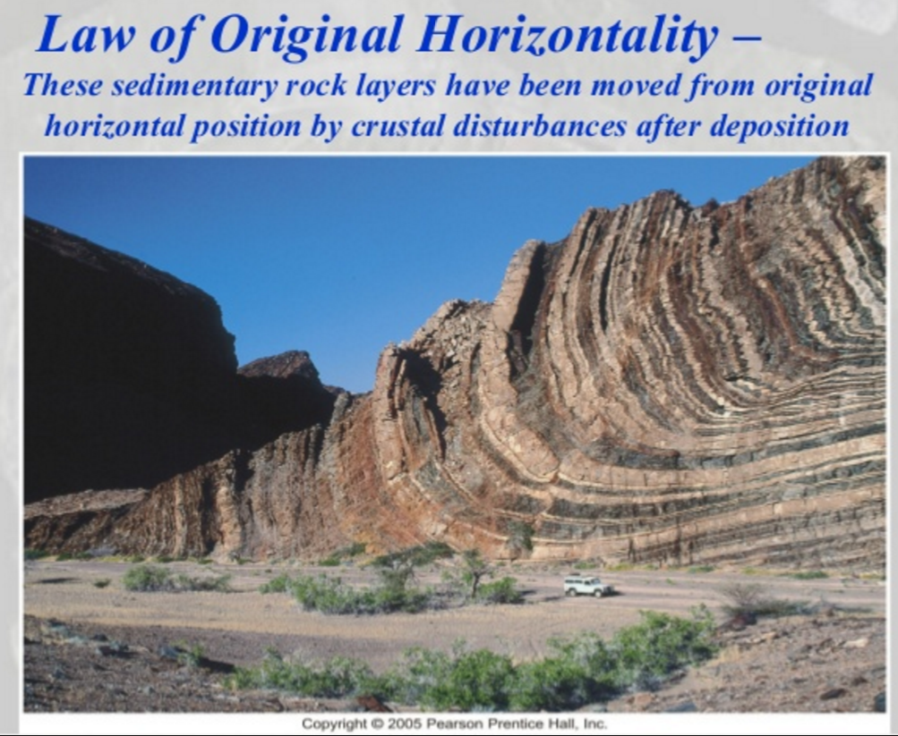
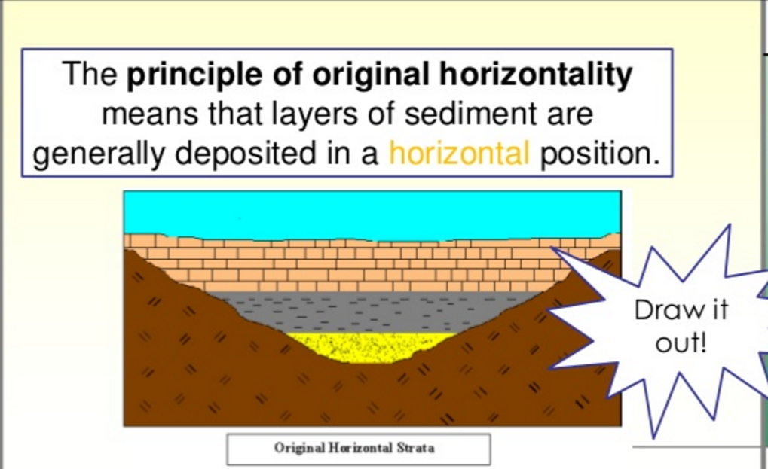
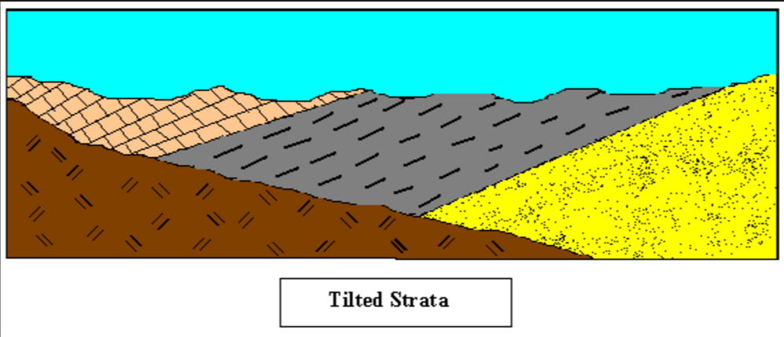
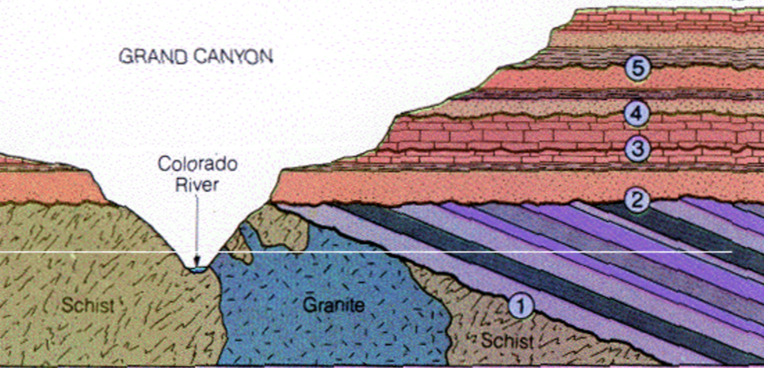
Principio di orizzontalità originaria
Il principio di orizzontalità originaria fu già analizzato da Stenone nel 17° secolo. Tale principio afferma che i sedimenti si depongono in condizione di orizzontalità. Quindi, le stratificazioni delle rocce che si formano da quei sedimenti sono originariamente sub-orizzontali.
Nel caso in cui le rocce sedimentarie risultino inclinate, si deve supporre che siano intervenuti dei movimenti tettonici successivi alla deposizione: tali movimenti ne hanno alterato l’orizzontalità originaria, che può essere generalmente calcolata e, eventualmente, retro-deformata.
Ci sono diverse eccezioni a questo principio, che comportano una deposizione non orizzontale: si tratta generalmente di fenomeni localizzati spazialmente ad alcuni contesti particolari. Gli esempi più diffusi sono rappresentati da:
-clinoform,
-dune
-depositi contouritici
-deposizione a drappeggio
Il principio di orizzontalità
originaria è fondamentale per la ricostruzione degli eventi geologici avvenuti nel passato.
L’interpretazione sismica permette di ricostruire le geometrie degli strati sepolti e quindi di riconoscere gli eventi che hanno deformato o ruotato le sequenze originariamente orizzontali.

Slide 2
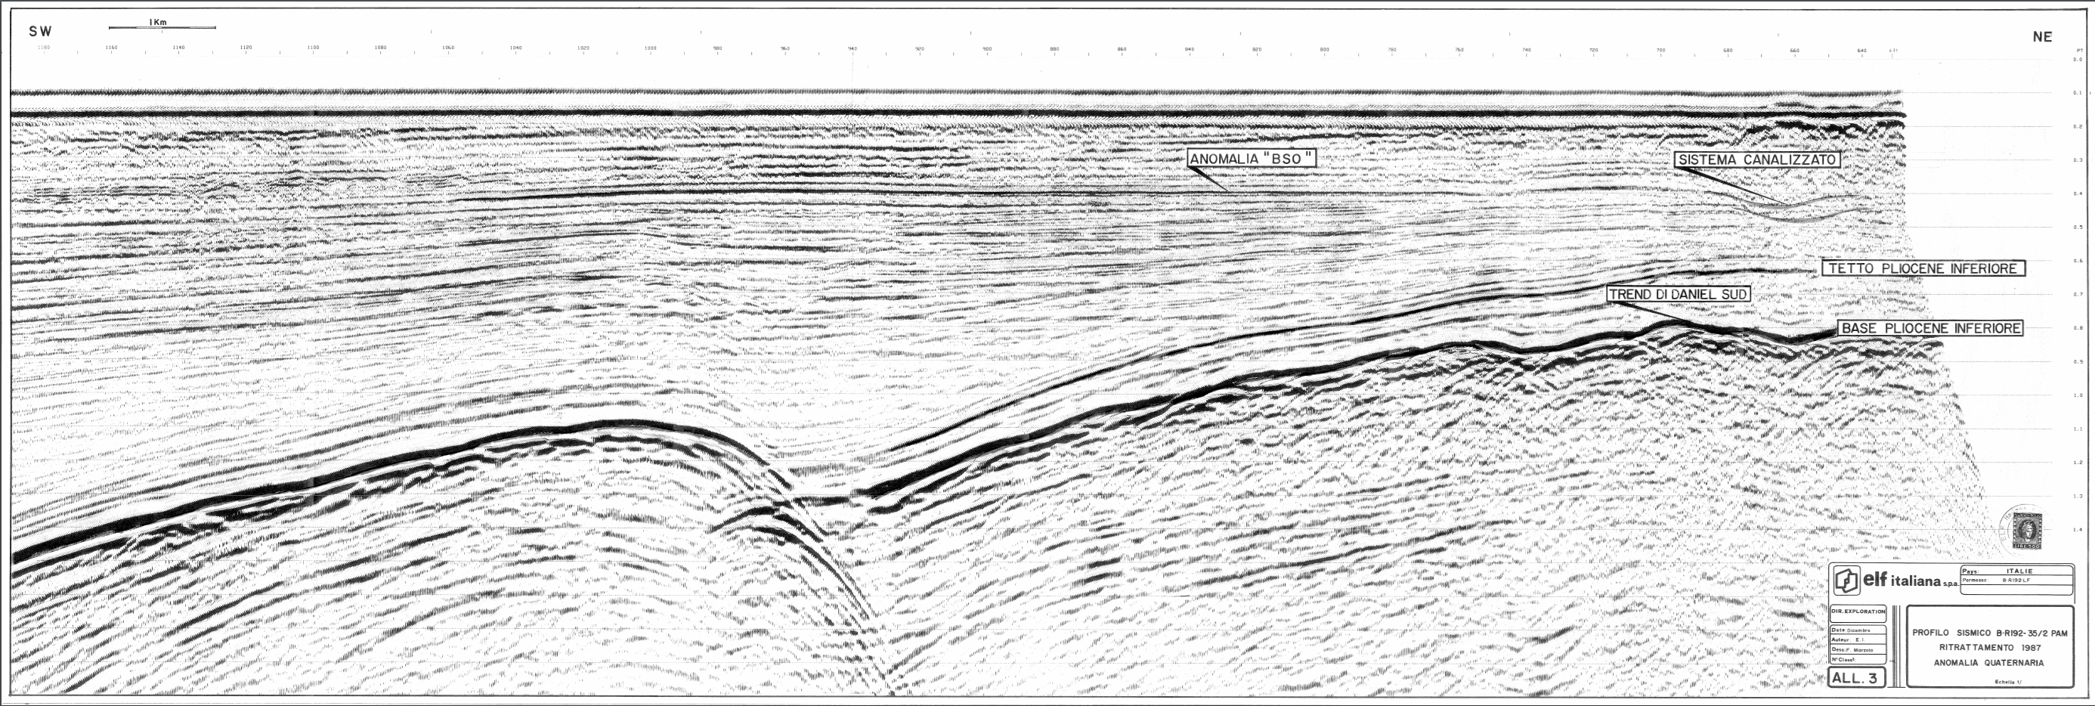

Slide 4
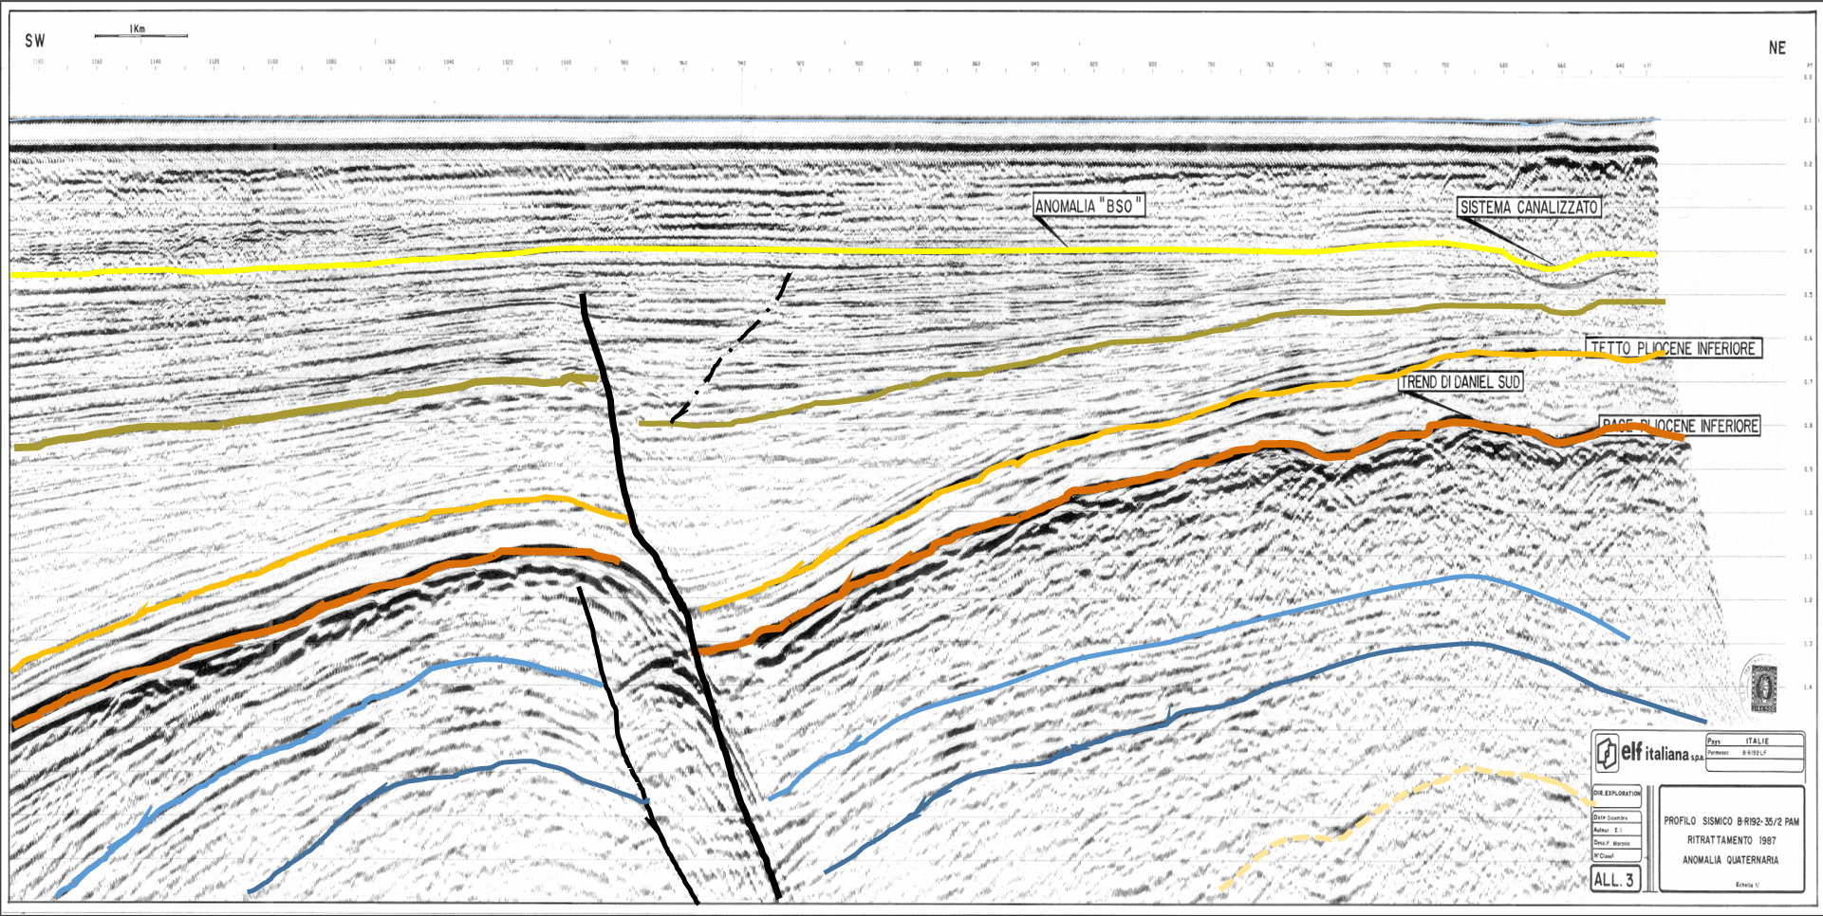
-0.0
-0.5
-1.0
sec
twt
Proviamo ad interpretare
-quali sono le profondità (ca.) dei riflettori interpretati?
-quale è il regime tettonico interpretato?
-quale è l’età della faglia principale?
-oltre alle due faglie interpretate, quali altre deformazioni possono essere riconosciute sulla base del
Principio dell’orizzontalità originale?
-si riconoscono superfici di erosione?

